Slide 1
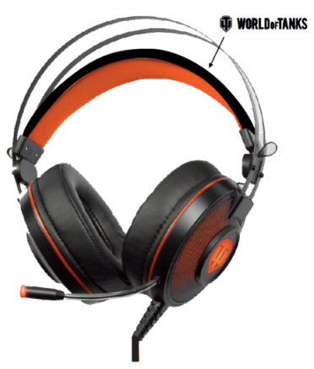
Le succès World Of Tanks !
World of tanks ou WOT pour les intimes est un jeu multijoueur en ligne sortie en 2011 édité par Wargaming qui rassemble plus de 45 millions de joueurs enregistrés. C’est une simulation de guerre dans lequel vous êtes aux commandes d’un char d’assaut. WOT a remporté le prix Golden Joystick 2017 du meilleur jeu toujours joué grâce a une communauté fidèle et un fort développement eSport.
Casque gaming 7.1
Konix en partenariat avec Wargaming a le plaisir de vous offrir les bonus suivants :
Pour les nouveaux joueurs :
Char d’assaut excelsior + un emplacement de garage + 7 jours de compte premium
Pour les joueurs existants :
3 jours de compte premium + 6 emblèmes
Caractéristiques techniques :
Casque circum-aural (fermé ) avec haut-parleurs
Coussinets de grande taille pour un confort optimal
Taille des haut-parleurs : 50 mm de diamètre
Assure une parfaite isolation des bruits extérieurs
Télécommande sur câble avec réglage du volume, du son surround et du mode muet
Dispose d’une large réponse en fréquence de 20 à 20.000 Hz pour une restitution fidèle des graves et des aigus
Microphone omni-directionnel
Plug & Play
Se branche directement à votre PC sans avoir à installer de pilotes (longueur câble : 2,1m)
Caractéristiques principales
Type de casque | Stéréo
Haut-parleurs | Oui
Plug & Play | Oui
Longueur câble | 2,1 m
Fréquence | 20 à 20.000 Hz
Rétro-éclairage | LED Orange
Matière | Mat
Dimension écouteurs | 50 mm
Connexion
Type de connexion | Filaire
Compatibilité
Configuration requise | Compatible avec Windows XP/Vista/7/8/10
Ref Innelec :61881104611 Gencod : 3328170272346
Deee : 0,08
PVTTC : 39,99€
 | Poids (kg) | Longeur (mm) | Largeur (mm) | Hauteur (mm) | Quantité (pcs)
Unité |  |  |  |  | 1
Sous PCB
Master PCB

